Slide 1

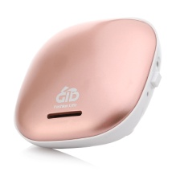

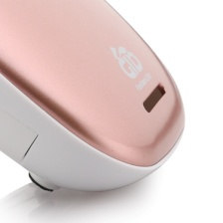
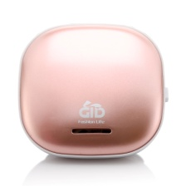
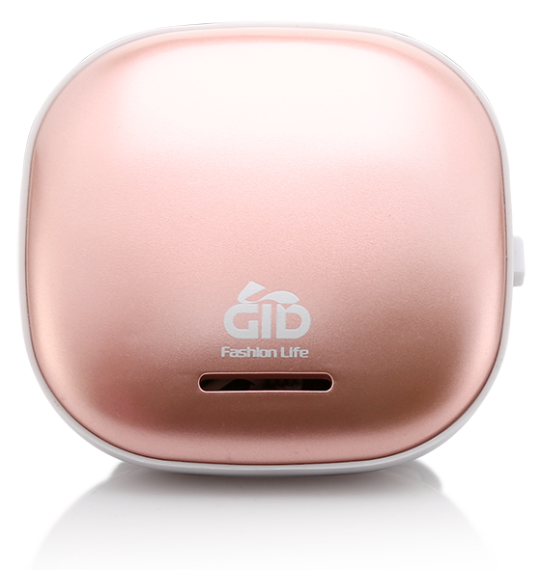
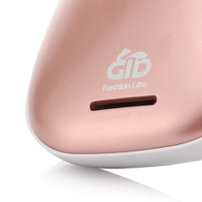
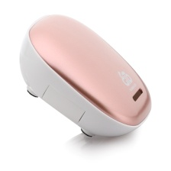
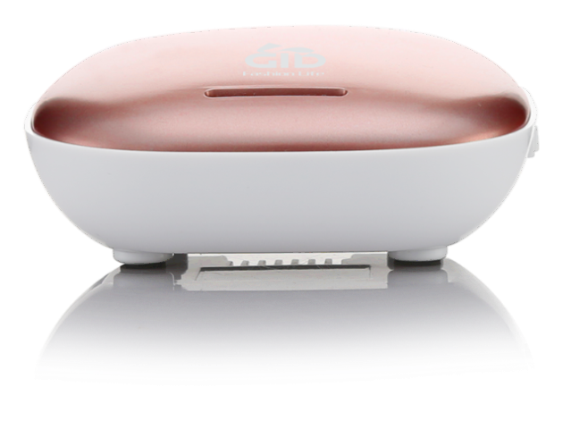
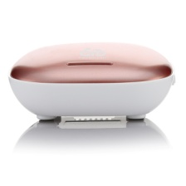
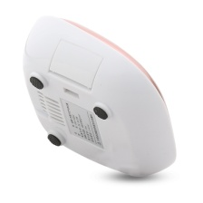

洁净空气，健康随行
市场参考价： 188.00
批发价：52.00
GD-F022R
悦雅 车载空气净化器
产品参数：2W
额定电压：DC-5V
装箱明细：30pcs/箱
包装尺寸：21.2×15.4×5.4cm
功能简介：
· 简洁圆润的外观造型设计;
· 高性能负离子发生系统，浓度 高达300万/cm 以上；
· 祛除烟尘和异味，释放清新空 气;
· 高效静音风机，安静快速;
· 内设香薰盒，可添加香薰精油芬芳空气。

